Slide 1
Дніпровський національний університет
імені Олеся Гончара
www.dnu.dp.ua
fpm.dnu.dp.ua

Slide 2
Сертифікати ЗНО для вступу
Елітарність
Фундаментальність комп’ютерної та математичної підготовки
Гарантований успіх в науці, виробництві й бізнесі
ФПМ -
Математика
Українська мова
Іноземна мова (або Фізика)

Slide 3
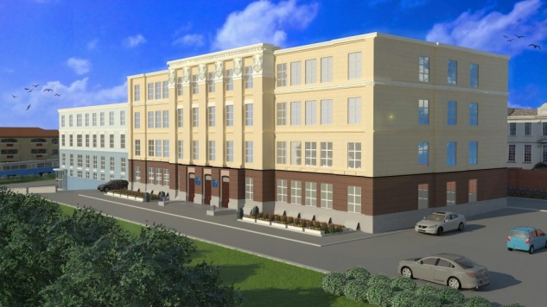
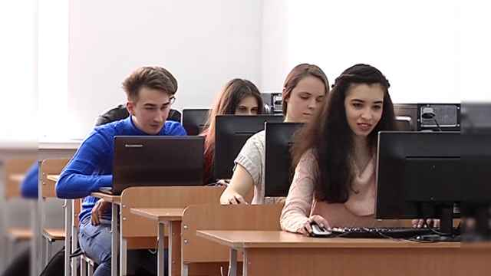
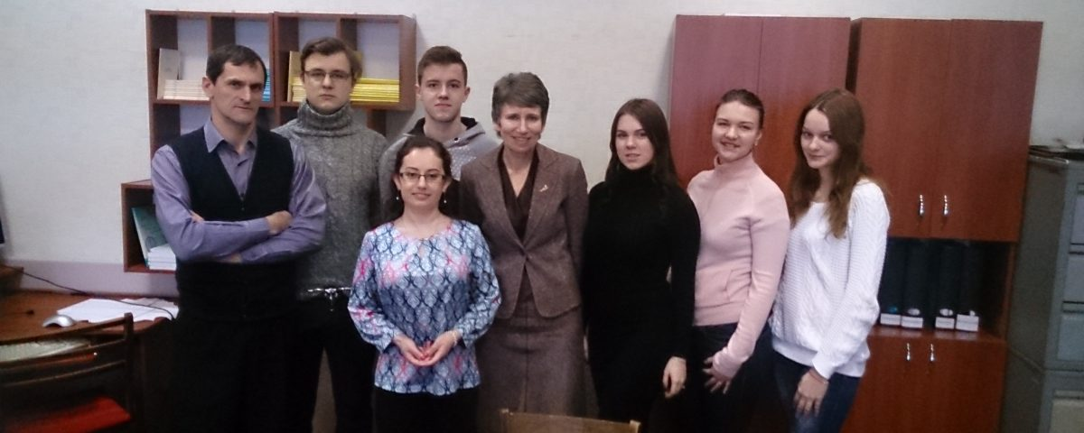
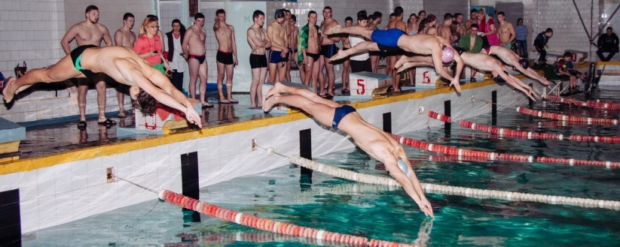
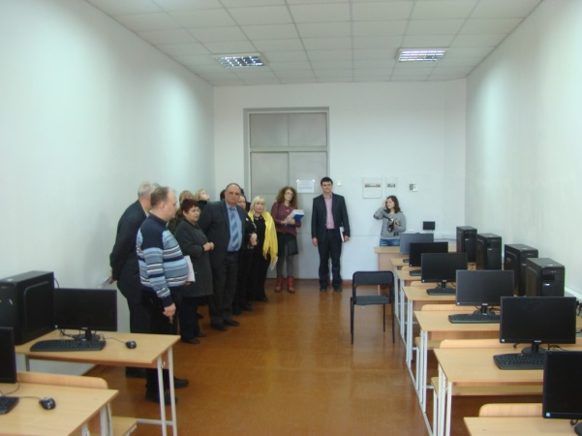
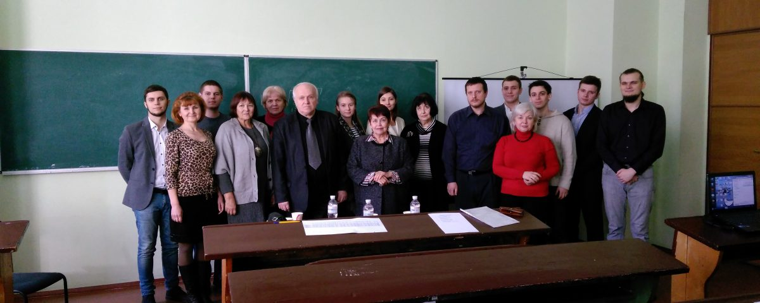
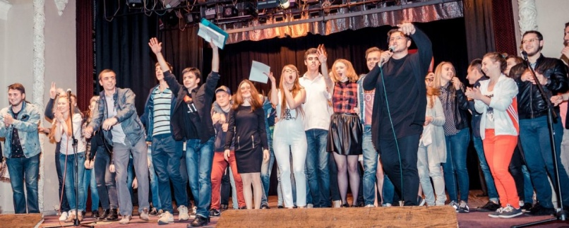
Факультет прикладної математики – це
Корпус у центрі
міста Дніпро
Оновлені аудиторії
Сучасні
комп’ютерні
класи
Колектив викладачів –
професіоналів
Талановиті студенти

Slide 4
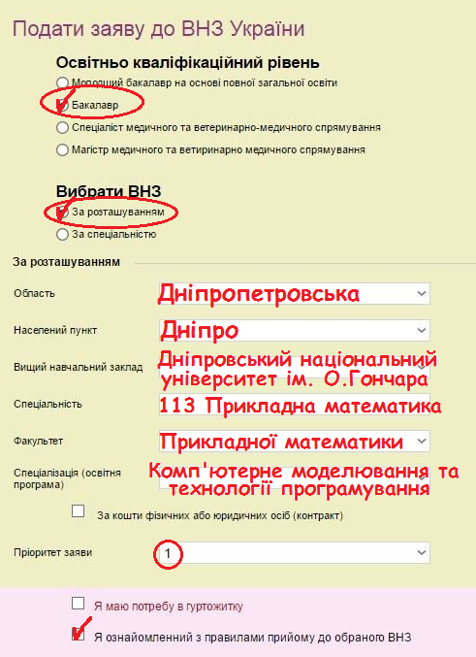
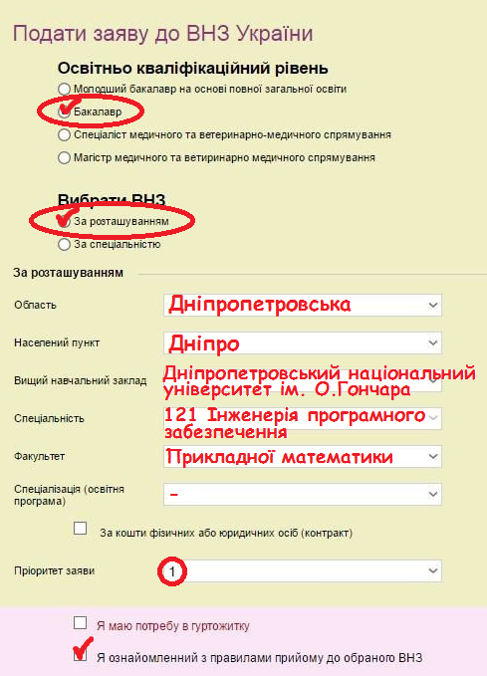
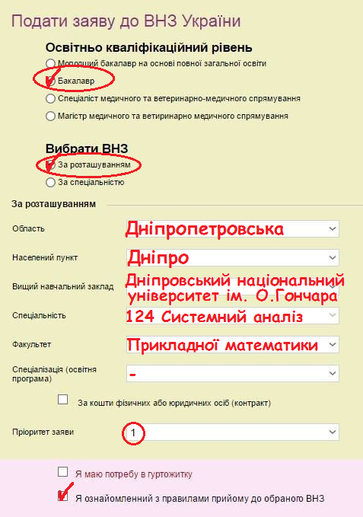
Спеціальності факультету:
113 – Прикладна математика
освітня програма : Комп’ютерне моделювання та технології програмування
121 – Інженерія програмного
забезпечення
126 – Інформаційні системи
і технології
124 – Системний аналіз
113 – Прикладна математика
освітня програма :
Облік, аналітика та моделювання
бізнес систем

Slide 5
Рівні вищої освіти
Перший (бакалаврський) рівень (4 роки навчання)
Другий (магістерський) рівень (1,5 роки навчання)
Третій (освітньо-науковий) рівень – доктор філософії (PhD,
4 роки навчання)
Підготовчі курси:
м. Дніпро
Пр. Д. Яворницького, 35
корп. 4, кімн. 22
тел. +38(056)744-56-32

Slide 6
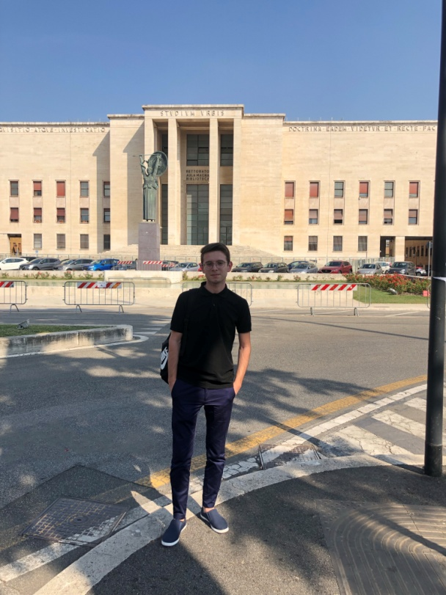
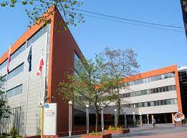
Програма академічної мобільності
Програма двох дипломів
Інститут прикладного системного аналізу НТУУ КПІ
Університет дю Мен
(м. Ле-Ман,Франція)
2010-2015:
14 студентів-учасників
15 успішних закінчень програми
Два дипломи: ДНУ і дю Мен
Працевлаштування в країнах Євросоюзу
Студенти ФПМ беруть участь у конкурсних відборах за Програмами академічних обмінів «Еразмус+»
Університети:
«Ла Сапієнца» (м. Рим, Італія) 2021-2022 н.р.
Кордови (м. Кордова, Іспанія) 2021-2022 н.р.
Аристотеля (м. Салоніки, Греція) 2019-2020 н.р.

Slide 7
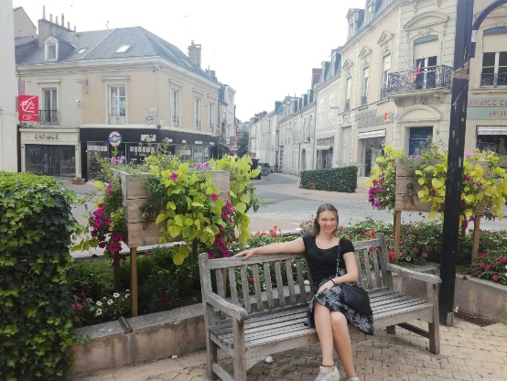
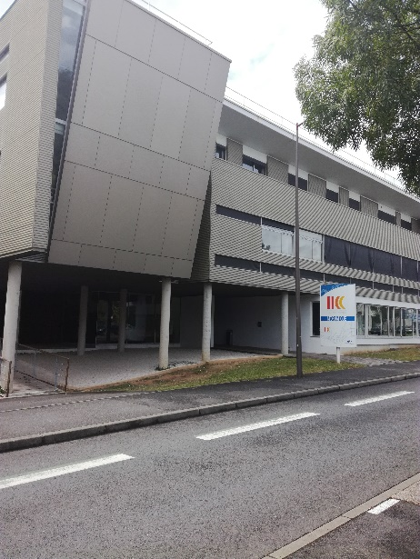
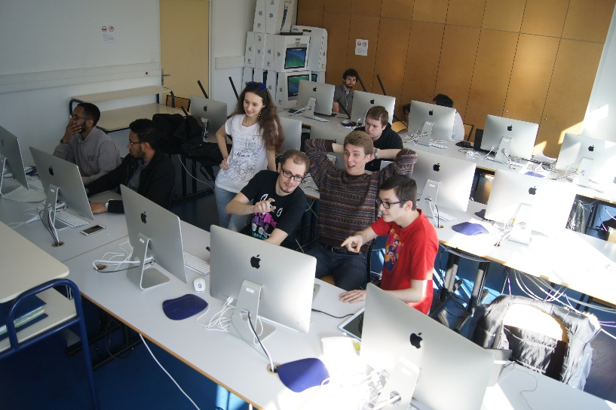
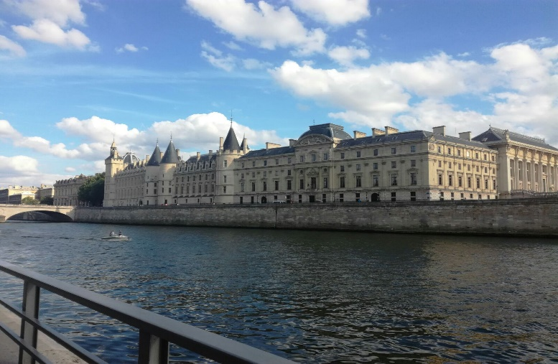
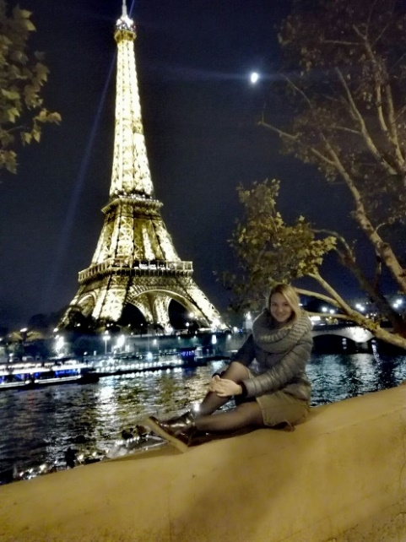
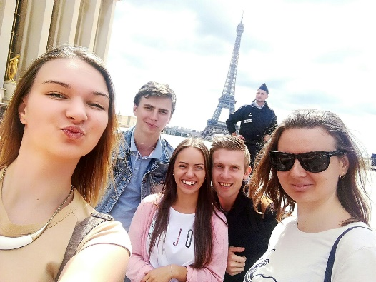
Навчання у Франції
Дю Мен (корпус Інформатики)
Місто Ле-Ман
Свято прийомних сімей
Поїздка до Парижу

Slide 8
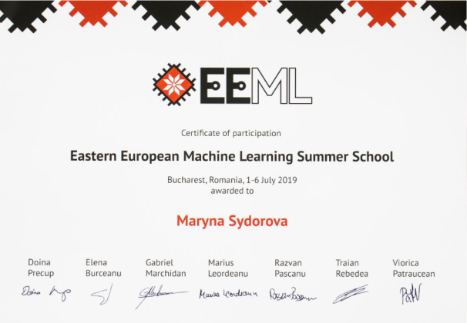
Міжнародне стажування науково-педагогічних працівників ФПМ
-
-
Digital Future: Blended Learning (Університет прикланих наук Анхальт, німецько-український центр цифрових інновацій) (04.04-31.05.2022р.)
Університеті Блеза Паскаля (Клермон-Ферран, Франція)(2021р.)
University of Portsmouth (Great Britain) (2021р.)
University of онлайн стажування в Konstanz (Germany) (2021р.)
Eastern European Machine Learning Summer School (Бухарест, Румунія). (2019р.)

Slide 9
113 – Прикладна математика,
освітня програма : Комп’ютерне моделювання та технології програмування
Ліцензійний обсяг
210 осіб
Фундаментальна математична підготовка, сучасні знання в галузі комп’ютерного та математичного моделювання, теорії оптимізації, аналітики даних.
Ґрунтовні знання в області програмування та технологій розробки програмного забезпечення, оптимізації та верифікації програм.
Знання новітніх методів побудови та аналізу алгоритмів, знання стандартів, методів розробки інформаційних систем, теорії та методів керування.
Знання сучасних технологій та інструментальних засобів розробки баз даних, розподілених інтелектуальних обчислювальних середовищ.
Кваліфікація випускника:
Бакалавр (магістр) з прикладної математики
Аналітик інформаційних та корпоративних систем
Фахівець в галузі інтелектуальних систем
Фахівець з систем захисту інформації
Дослідник та розробник комп’ютерних та математичних моделей, методів, алгоритмів

Slide 10
113 – Прикладна математика,
освітня програма : Комп’ютерне моделювання та технології програмування
Ліцензійний обсяг
210 осіб
Освітня програма розроблена досвідченими професорами та доцентами факультету прикладної математики згідно до вимог провідних фахівців Dnipro IT-Community.
Підготовка за освітньою програмою
«Комп’ютерне моделювання та технології програмування»
Фундаментальна математична підготовка, сучасні знання в галузі комп’ютерного та математичного моделювання, теорії оптимізації, аналітики даних.
Ґрунтовні знання в області програмування та технологій розробки програмного забезпечення, оптимізації та верифікації програм. ()
Знання новітніх методів побудови та аналізу алгоритмів, знання стандартів, методів розробки інформаційних систем, теорії та методів керування.
Знання сучасних технологій та інструментальних засобів розробки баз даних, розподілених інтелектуальних обчислювальних середовищ.
Кваліфікація випускника: Переваги навчання
- Бакалавр (магістр) з прикладної математики - Участь у проектах проходження практик та
- Аналітик інформаційних та корпоративних систем подпльше працевлаштування в ІТ галузі
- Фахівець в галузі інтелектуальних систем - Аналіз та оцінка програмного коду студентів
- Фахівець з систем захисту інформації менторами з ІТ-компаній
- Дослідник та розробник комп’ютерних - Можливість продовження навчання для математичних моделей, методів, алгоритмів здобуття ступеня магістра та доктора
філософії(РhD)

Slide 11
Сфери застосування
Комп’ютерне моделювання систем
UML
MATLAB
Simulink
CASE-системи
Аналітика інформаційних систем
AnyLogic
Audit System
Google analytics
Програмування, оптимізація та верифікація програмного забезпечення
C++
C#
JavaScript
Java
PHP
Ruby
Frama-C
RSL
Coq
Web –розробка та SEO
.NET Framework
Django
WebGL
CSS
HTML
Аналітика баз даних, інтелектуальний аналіз даних
R
MS SQL Server
Silverlight
Python
MySQL
SQL
Програмування під мобільні платформи
Objective-C
iOS SDK
Android SDK
Дискретна математика
Теорія ймовірностей та математична статистика
Програмування
Об’єктно-орієнтоване програмування
Функціональне та системне програмування
Теорія програмування
Алгоритми і структури даних
Математична логіка і теорія алгоритмів
Методи оптимізації
Методи обчислень
Інтелектуальний аналіз даних
Теорія керування
Системи і методи прийняття рішень
Архітектура і програмне забезпечення обчислювальних систем
Операційні системи
Unix-подібні операційні системи
Обчислювальна геометрія та комп'ютерна графіка
Обробка зображень та мультимедіа
Організація та обробка електронної інформації
Бази даних та інформаційні системи
Інтелектуальні інформаційні системи
Захист інформації
Системи штучного інтелекту
Нейронні мережі та нейронечіткі технології
Математичне та комп'ютерне моделювання
Системний аналіз та теорія прийняття рішень
Паралельні та розподілені обчислення
Програмування та підтримка Web-застосувань
Проектування систем під мобільні платформи
Системні технології та платформи хмарних обчислень
Дисципліни:

Slide 12
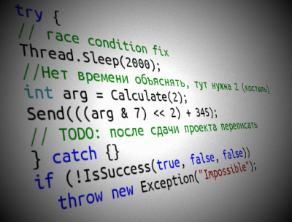
121 – Інженерія програмного забезпечення
Ліцензійний обсяг
60 осіб
Об’єкти вивчення та професійної діяльності: процеси, інструментальні засоби та ресурси розробки, супроводження та забезпечення якості програмного забезпечення процесів
Використання програмно-апаратних та інструментальних засобів розробки, супроводження та експлуатації програмного забезпечення
Володіння сучасними методологіями та інструментаріями проектування та розроблення програмного забезпечення інформаційних управляючих систем
Кваліфікація випускника:
Аналітик програмного забезпечення та мультимедіа
Фахівець з розробки та тестування програмного забезпечення
Аналітик комп’ютерних систем
Бакалавр (Магістр) з інженерії програмного забезпечення

Slide 13
Можливі позиції на ринку працевлаштування
IT Project manager
Software Development Life Cycle
PM Hard Skills
PM Soft Skills
Programmer/Engineer
Python
Swift
Go
Scala
Erlang
Java
C/C++
WEB-розробник
HTML
CSS
PHP
JavaScript
JQuery
Ajax
Розробник баз даних
PostgreSQL
Oracle
MySQL
NoSQL
MS SQL
.NET розробник
LINQ
WCF
WinForms
WPF
C#
ADO
ASP
Інженер з якості ПЗ (QA)
MSF
OpenUP
Agile
Scrum
RAD
RUP
Дисципліни:
Вища математика
Дискретні структури
Основи програмування
Теорія ймовірностей та математична статистика
Об’єктно-орієнтоване програмування
Архітектура комп’ютера
Алгоритми та структури даних
Комп’ютерна дискретна математика
Бази даних
Конструювання програмного забезпечення
Основи програмної інженерії
Комп’ютерна графіка
Проектний практикум
Аналіз вимог до програмного забезпечення
Безпека програм та даних
Групова динаміка та комунікації
Якість програмного забезпечення
Емпіричні методи програмної інженерії
Людино-машинна взаємодія
Програмування Інтернет
Менеджмент проектів
Архітектура та проектування ПЗ
Операційні системи
Економіка програмного забезпечення
Моделювання на аналіз ПЗ
Професійна практика програмної інженерії
Організація комп’ютерних мереж
Інформаційні технології обробки даних
Аналіз алгоритмів
Алгоритмічні мови та мовні процесори

Slide 14
124 – Системний аналіз
Ліцензійний обсяг
45 осіб
Аналіз, моделювання та прогнозування економічних, фінансових, соціальних, технологічних процесів
Наукова методологія досліджень складних багаторівневих та багатокомпонентних систем, об’єктів, процесів
Комплексний підхід, врахування взаємоз’язків та взаємодій між елементами системи
Кваліфікація випускника:
- Аналітик систем
- Системний адміністратор
- Математик-аналітик з дослідження операцій
- Розробник програмного забезпечення
- Аналітик-програміст
- Менеджер по створенню програмних комплексів

Slide 15
Сфери застосування
Інформаційні системи
Банківська справа
Фінанси
Екологія
Соціологія
Промислові технології
Експертні системи
Медицина
Екологія
Соціологія
Будівництво та архітектура
Системи розпізнавання
Медицина
Технічна діагностика
Системи, що навчають
Ігри
Промислові технології
Освіта
Керування складними системами
Розробка систем підтримки прийняття управлінських рішень
Дисципліни:
Вища математика
Теорія ігор та конфліктів
Основи системного аналізу
Обчислювальні методи
Статистичний аналіз
Теорія керування
Математичне моделювання
Дослідження операцій
Теорія прийняття рішень
Математична психологія
Бази даних
Інтегровані системи проектування та керування
Комп'ютерні мережі
Комп'ютерна графіка
Мультиагентні технології
Інтернет-технології
Об'єктно-орієнтоване програмування
Операційні системи
Системне програмування
Мови програмування
Програмні системи

Slide 16
Можливості для студентів
Перші кроки на ринку праці
Написання резюме, проходження співбесіди
Працевлаштування студентів на тимчасові вакансії та стажування у підрозділах ДНУ
Безкоштовне стажування у Дніпропетровських ІТ-компаніях у межах навчальної, виробничої та технологічної практик
Сприяння у працевлаштуванні студентів та випускників ФПМ у провідних компаніях України

Slide 17
Професії випускника
SEO-аналітик
Системний архітектор
Інженер-математик
Фахівець з проектування програмних систем
Адміністратор баз даних
Системний адміністратор
Спеціаліст з оптимізації процесів
Менеджер проектів
Аналітик інформаційних систем
Інженер програміст
Спеціаліст по даним
Дослідник та розробник комп‘ютерних моделей та алгоритмів
WEB дизайнер
Спеціаліст з тестування програмного забезпечення
Інженер-конструктор програмного забезпечення
Технічний письменник
Research-менеджер

Slide 18
Рівень заробітної плати в IT-галузі
Позиція | Середня заробітна плата по м. Дніпро
Інженер-програміст | 12 000 – 75 000 грн.
Спеціаліст з тестування програмного забезпечення | 8 000 - 50 000 грн.
Системний архітектор | 100 000 – 120 000 грн.
Системний адміністратор | 6 000 – 20 000 грн.
Адміністратор баз даних | 15 000 - 32 000 грн.
Аналітик інформаційних систем | 12 000 – 30 000 грн.
Менеджер проектів на підприємствах | 10 000 – 55 000 грн.
Дослідник ринку товарів, послуг та технологій в маркетингових агентствах і відділах фінансових компаній | 6 000 – 15 000 грн.

Slide 19
Чому необхідно обрати
Факультет прикладної математики?
√
Новітні інформаційні технології
√
Фундаментальна математична підготовка
√
Інтегрованість до світового освітнього простору
√
Висока конкурентоздатність на ринку праці
√
Гарантований результат в науці
√
100% працевлаштування
Середовище, що спонукає до розвитку
Трирівнева система навчання (бакалавр – магістр – доктор)
Практика подвійних дипломів

Slide 20
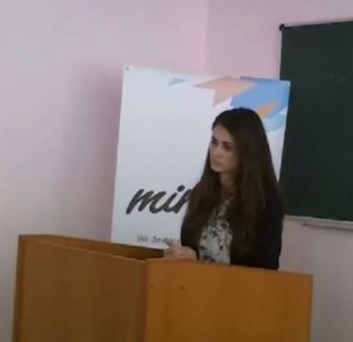
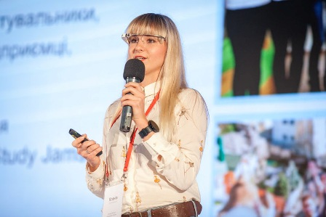
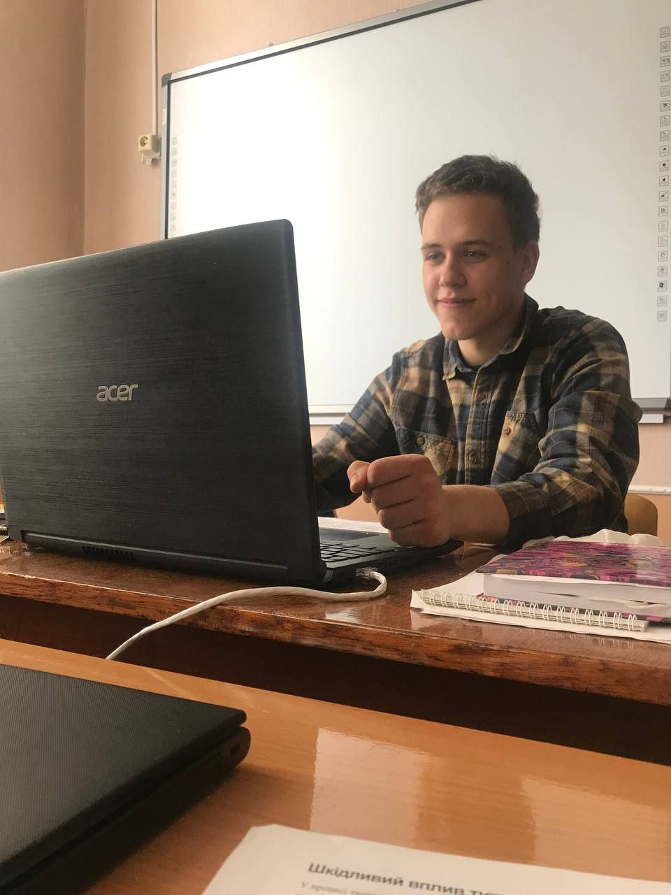
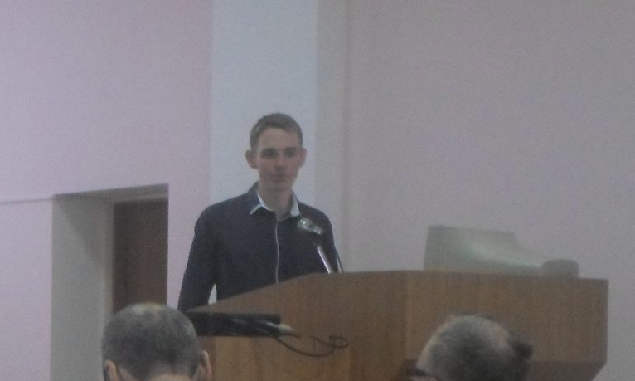
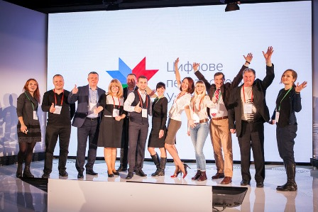
Наші студенти
Учасники Міжнародної науково-практичної конференції «Математичне та програмне забезпечення інтелектуальних систем»
Призери Всеукраїнського конкурсу студентських наукових робіт

Slide 21
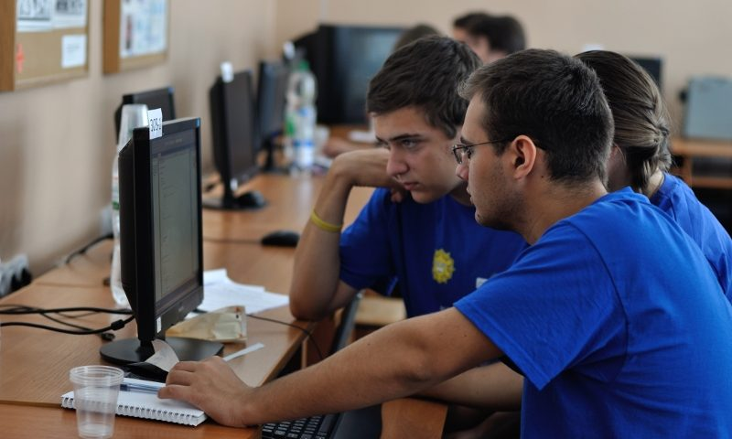
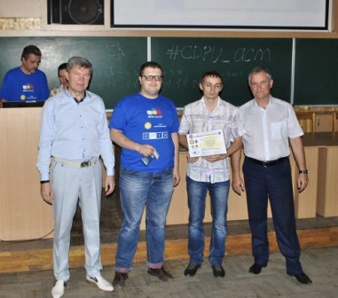
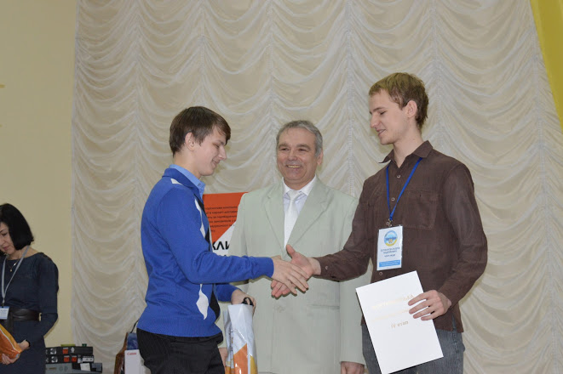
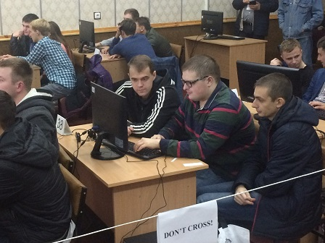
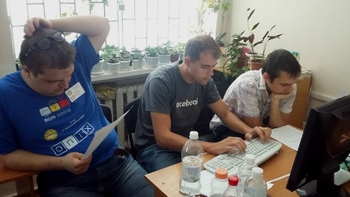
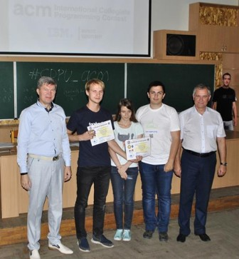
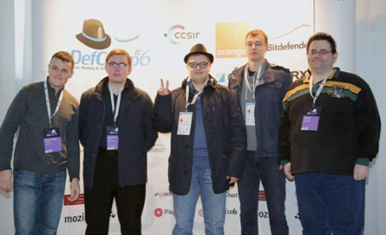
Наші студенти
Переможці Всеукраїнських олімпіад з програмування
Призери міжнародних олімпіад
з програмування, команди DNU_Cifeidion,
DNU_Ducks
Переможці з кібербезпеки в змаганнях CTF за версією ctftime.org

Slide 22
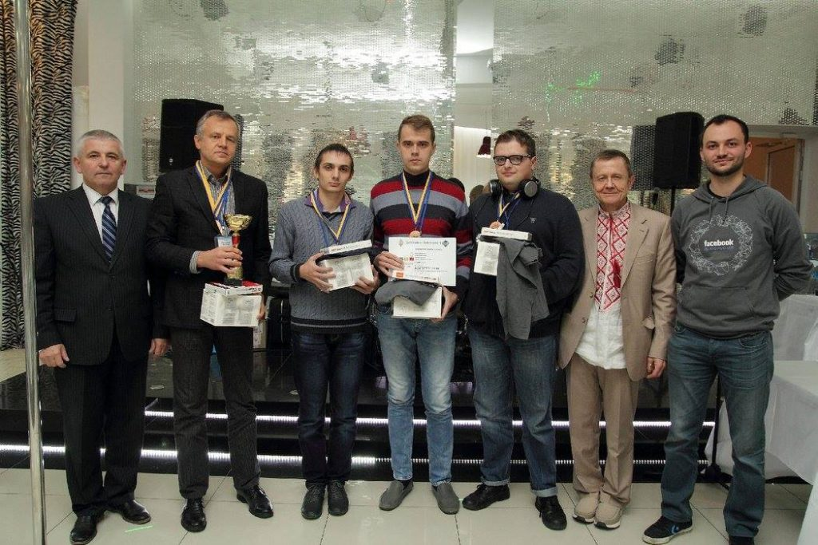
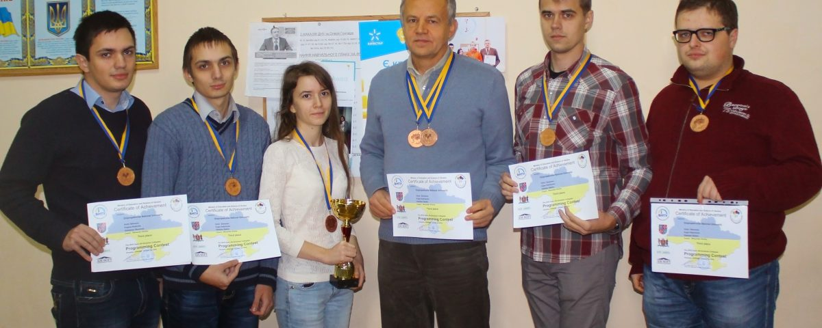
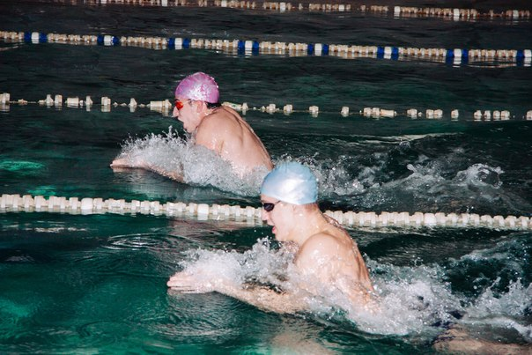
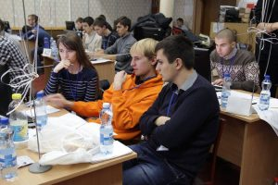
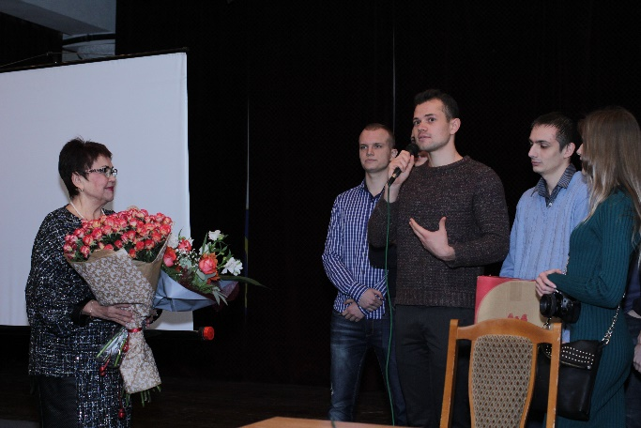
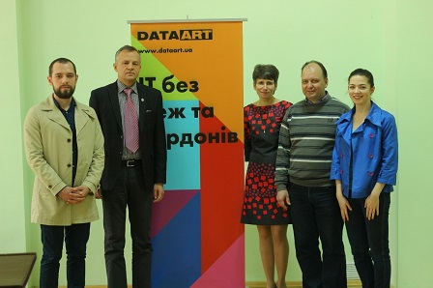
Наші студенти
Переможці спортивних змагань
Учасники творчих конкурсів
Члени журі Всеукраїнської учнівської олімпіади з інформатики
Стипендіати програми Віктора Пінчука «Завтра.UA»

Slide 23
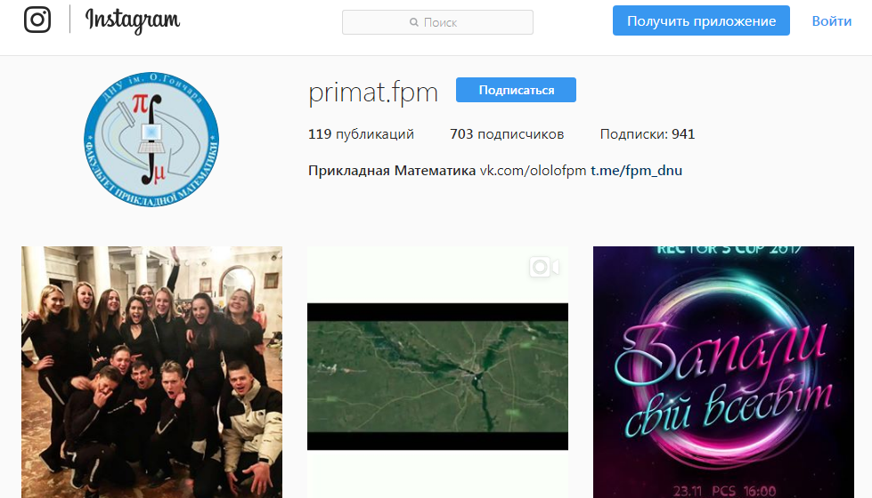
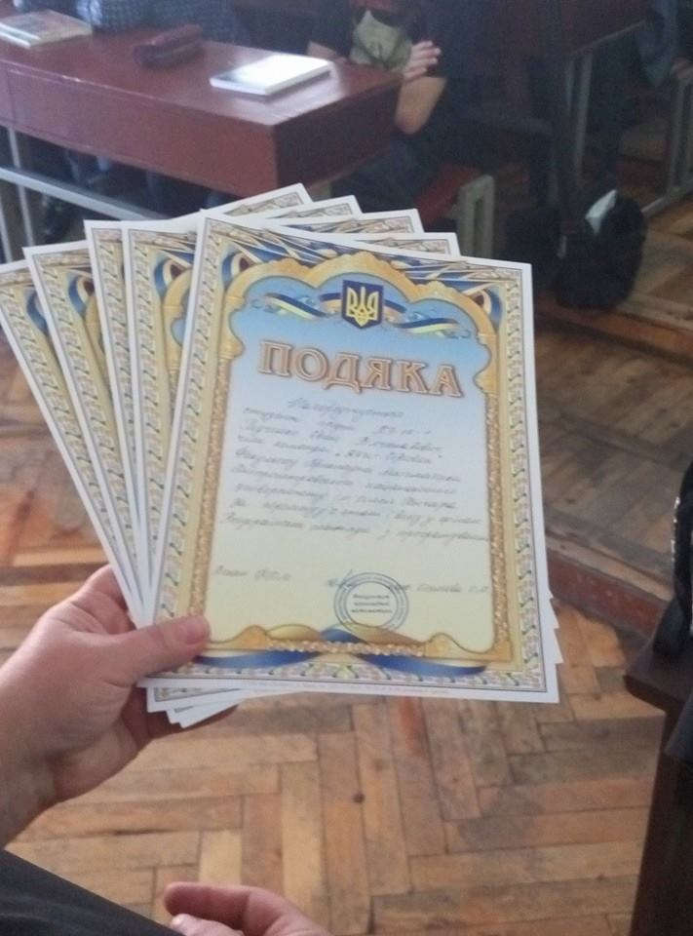

Slide 24
ОБИРАЙ ДЛЯ НАВЧАННЯ
ФАКУЛЬТЕТ ПРИКЛАДНОЇ МАТЕМАТИКИ!
ЦЕ -
СУЧАСНА IT-ОСВІТА
СИЛЬНИЙ СТАРТ
УСПІШНА КАР’ЄРА
Ми у соціальних мережах
Офіційний сайт: http://fmp.dnu.dp.ua

Slide 25
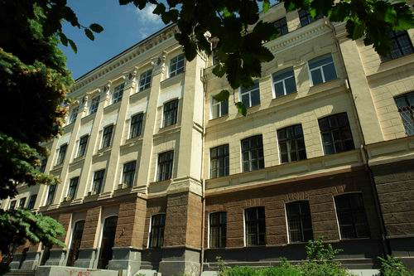
ПРИЄДНУЙСЯ ДО СПІЛЬНОТИ ФПМ ДНУ!
Наша адреса: 49044, м. Дніпро
пр. Д. Яворницкого, 35 (3 корпус ДНУ)
Деканат +38 (056) 745-24-83

